Slide 1
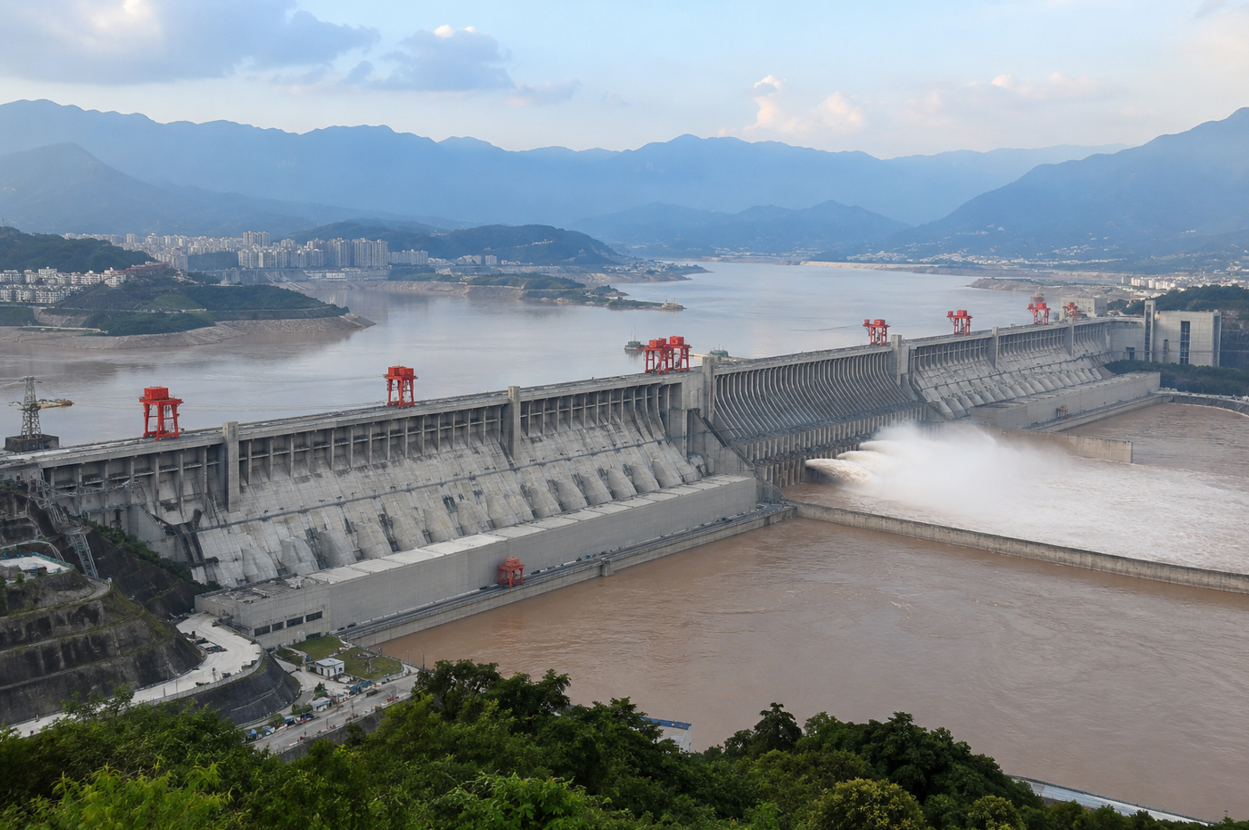
Mechanika tekutin
© 2026+ RNDr. Čeněk Kodejška, Ph.D.

Slide 2
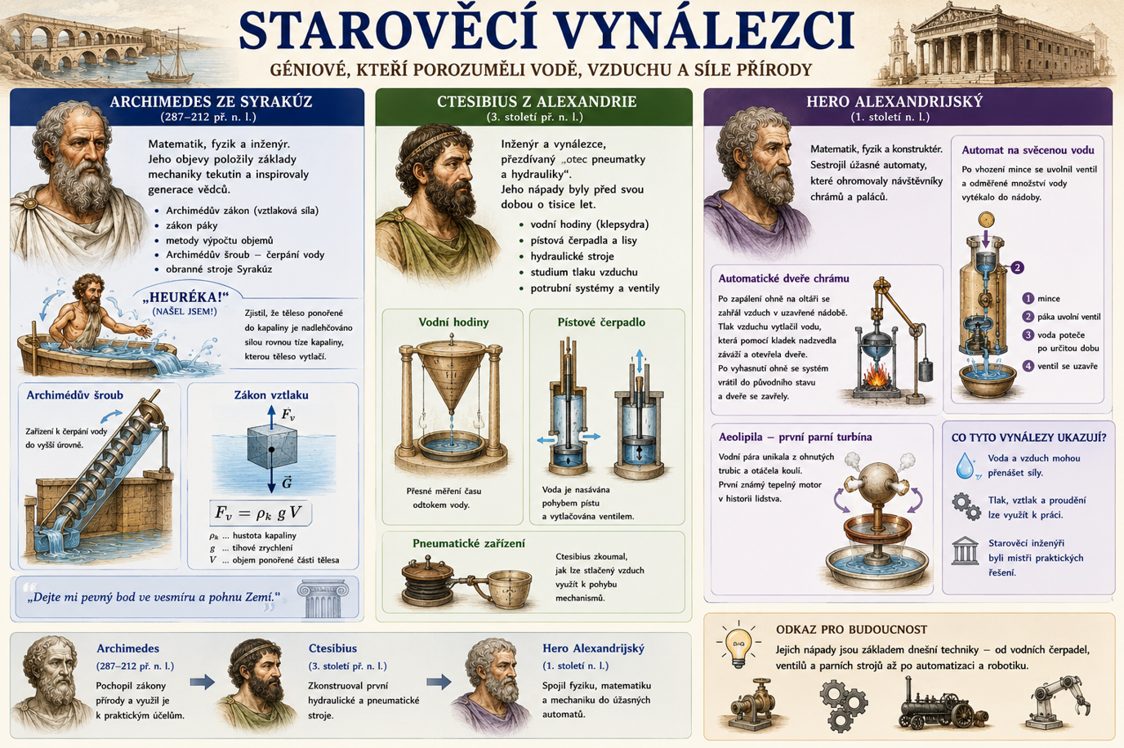

Slide 3
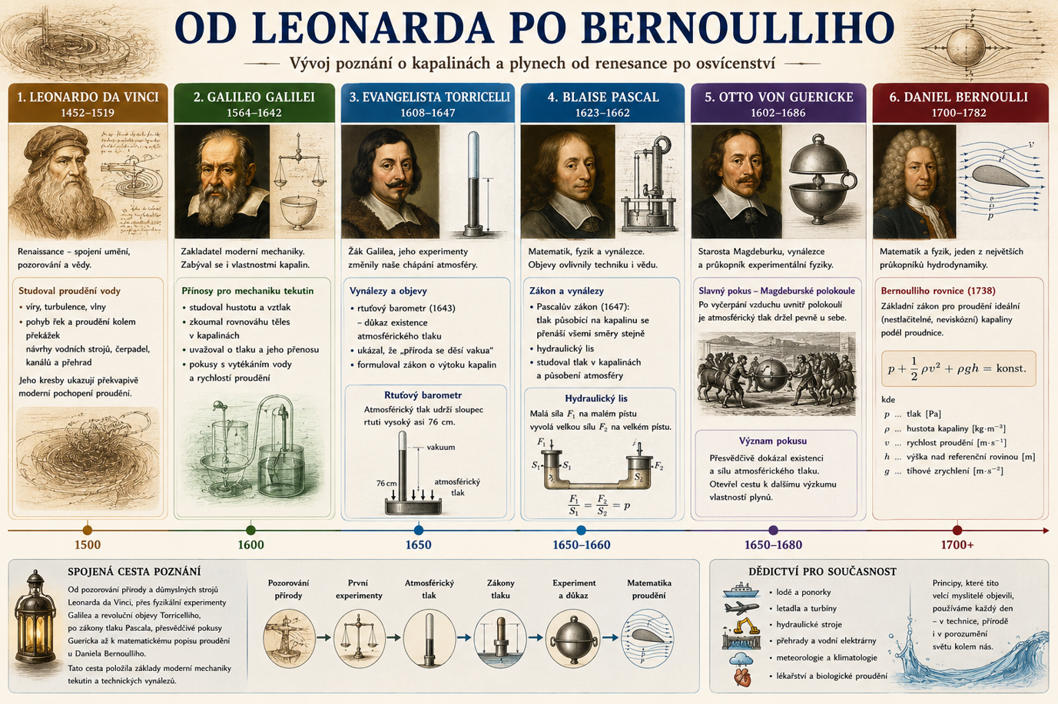

Slide 4
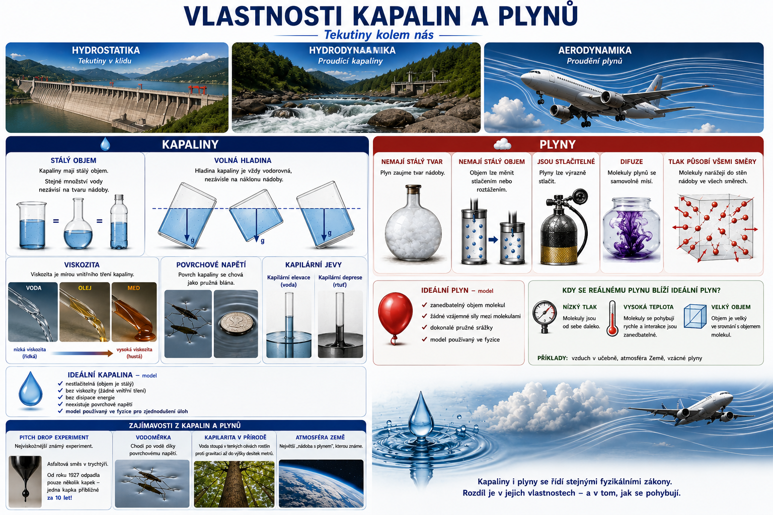
1. Vlastnosti kapalin a plynů.

Slide 5
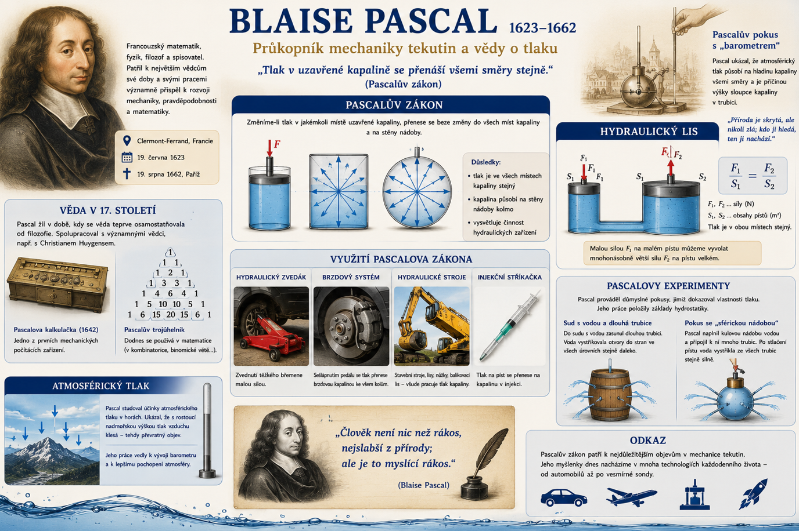
2. Tlak v tekutinách.

Slide 6
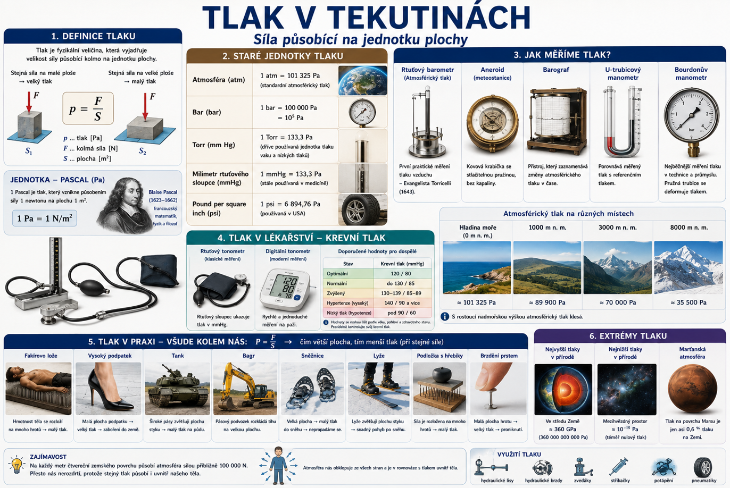
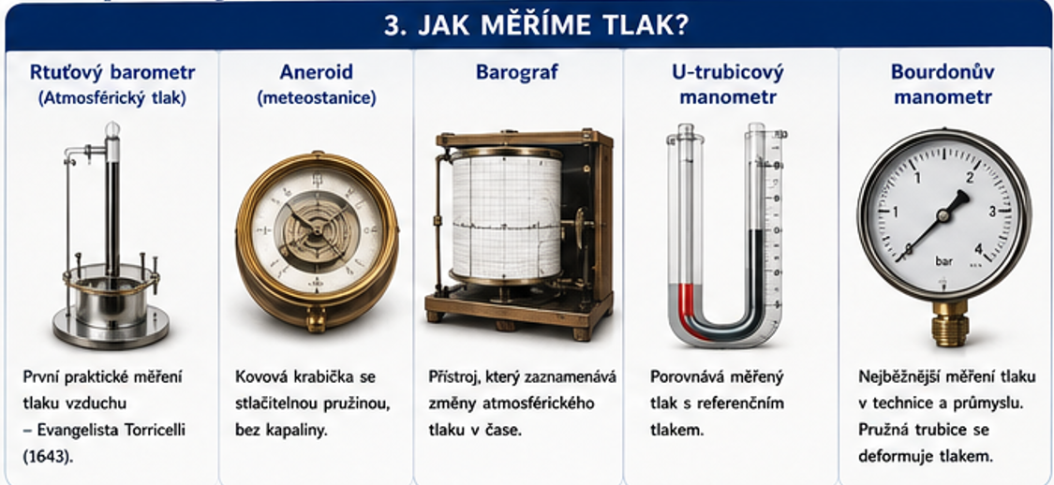
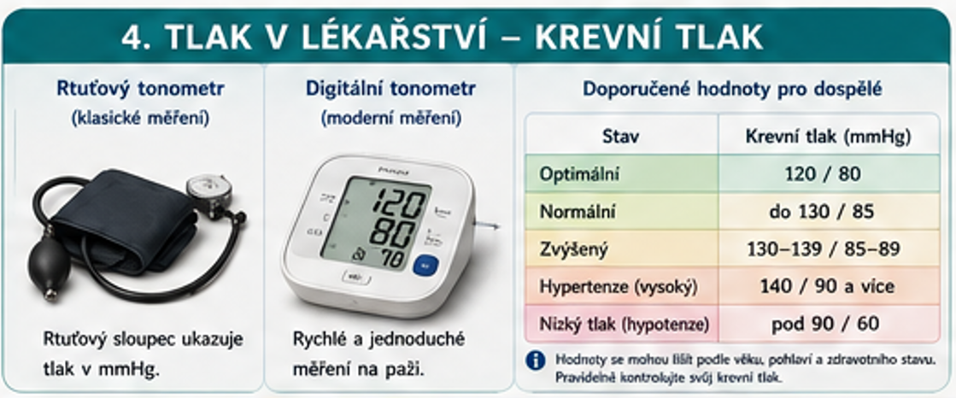
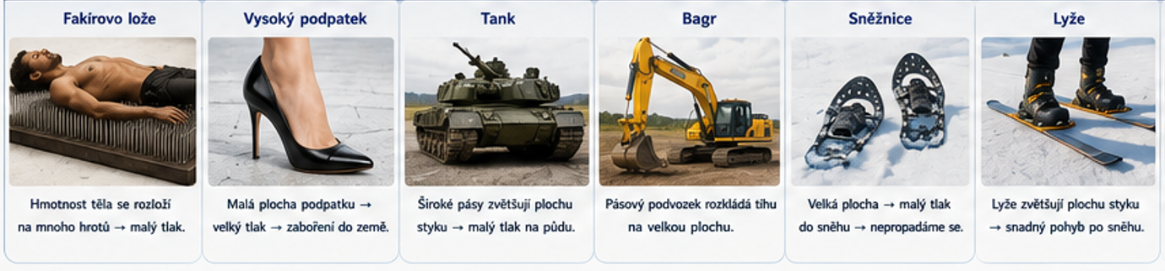
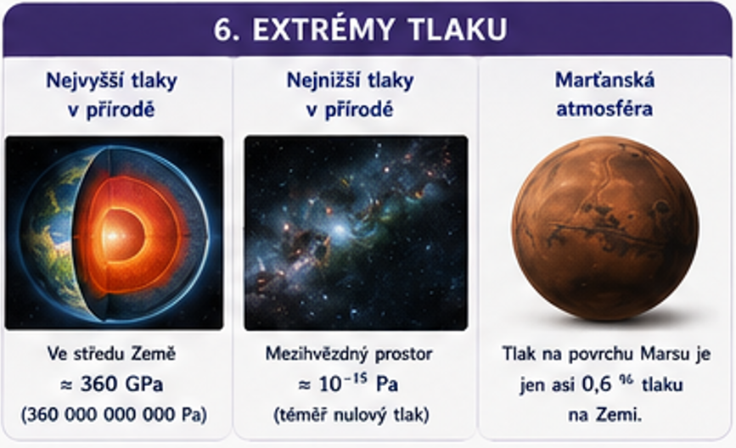
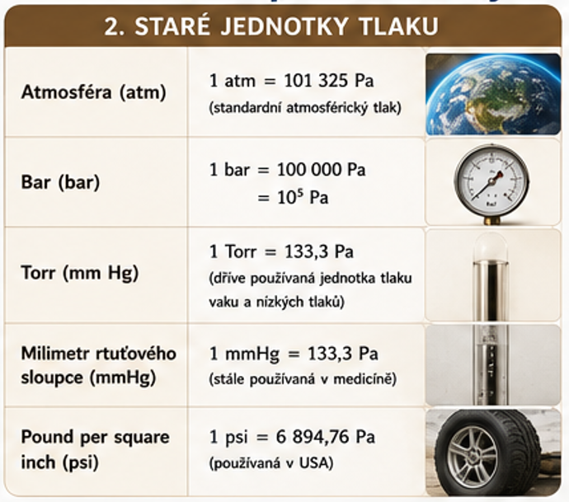
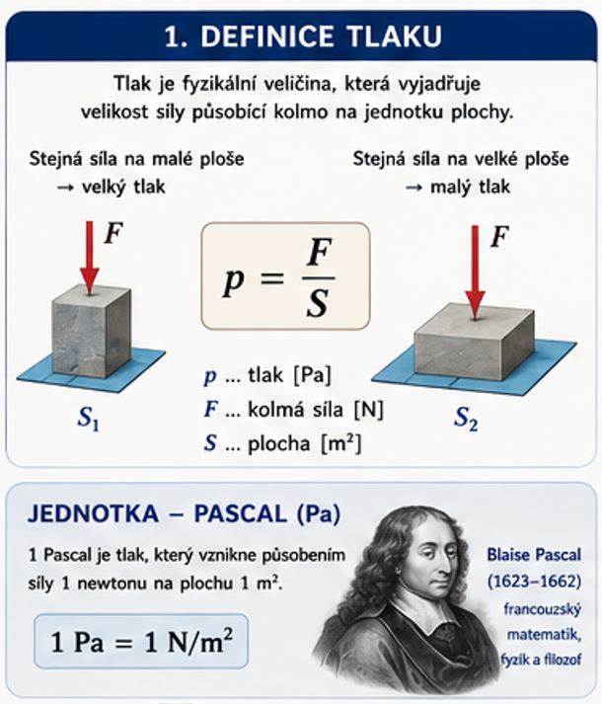
2. Tlak v tekutinách.

Slide 7
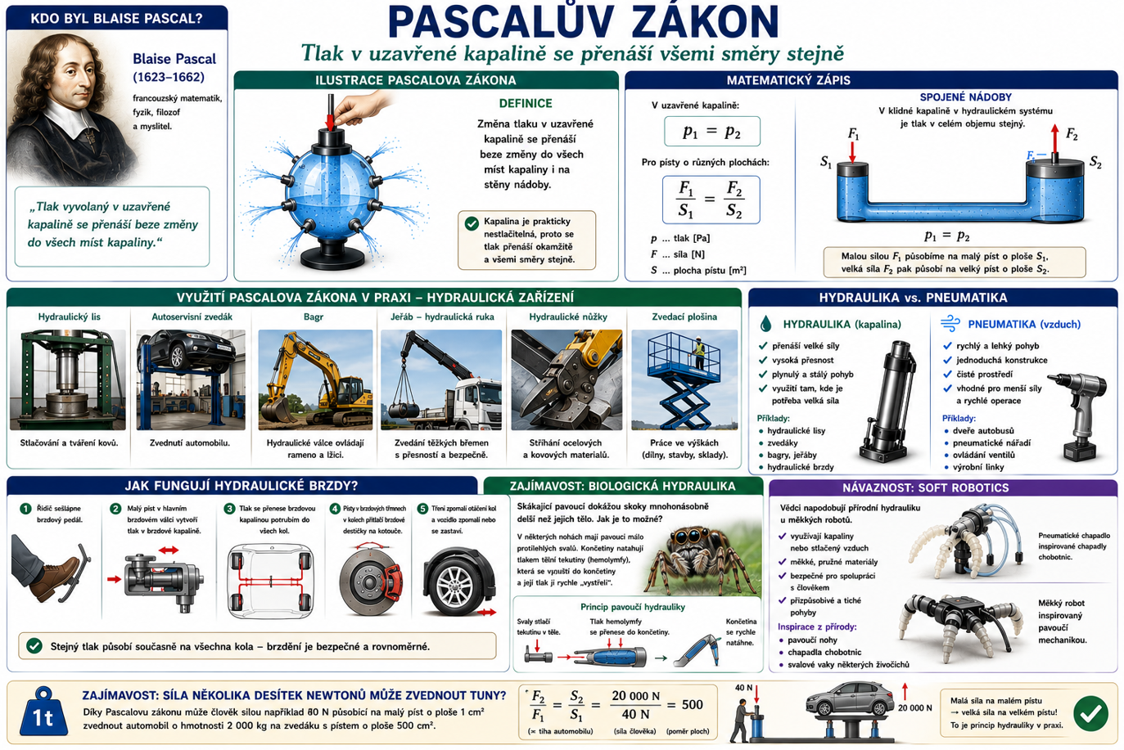
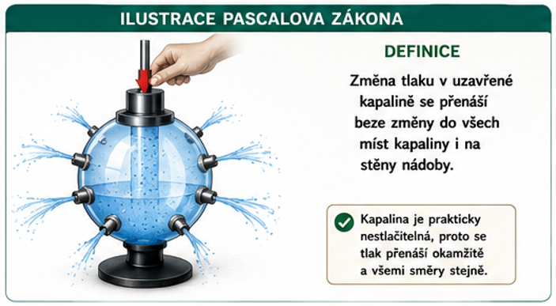
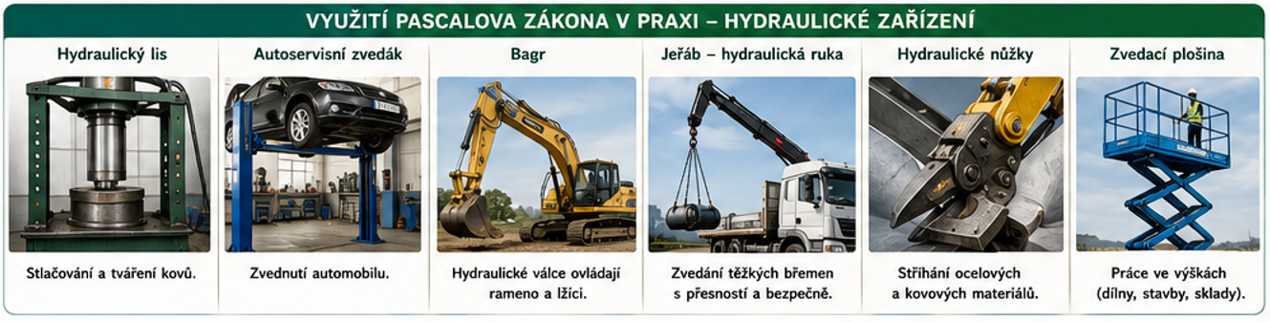
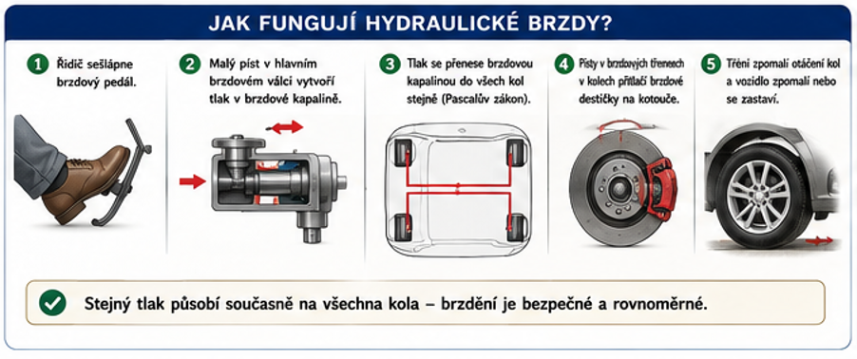
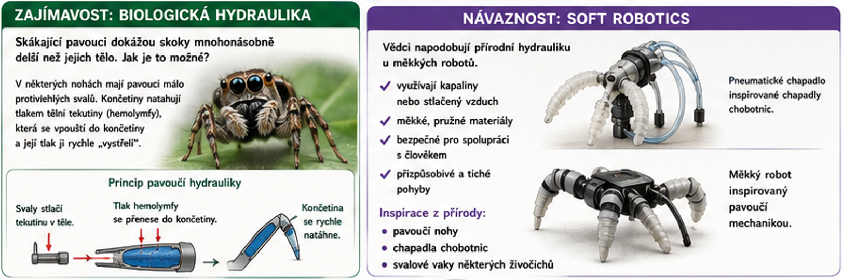
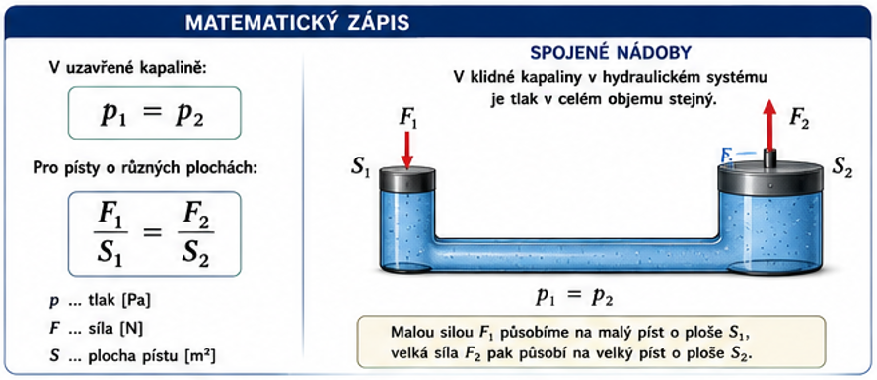
3. Pascalův zákon.

Slide 8
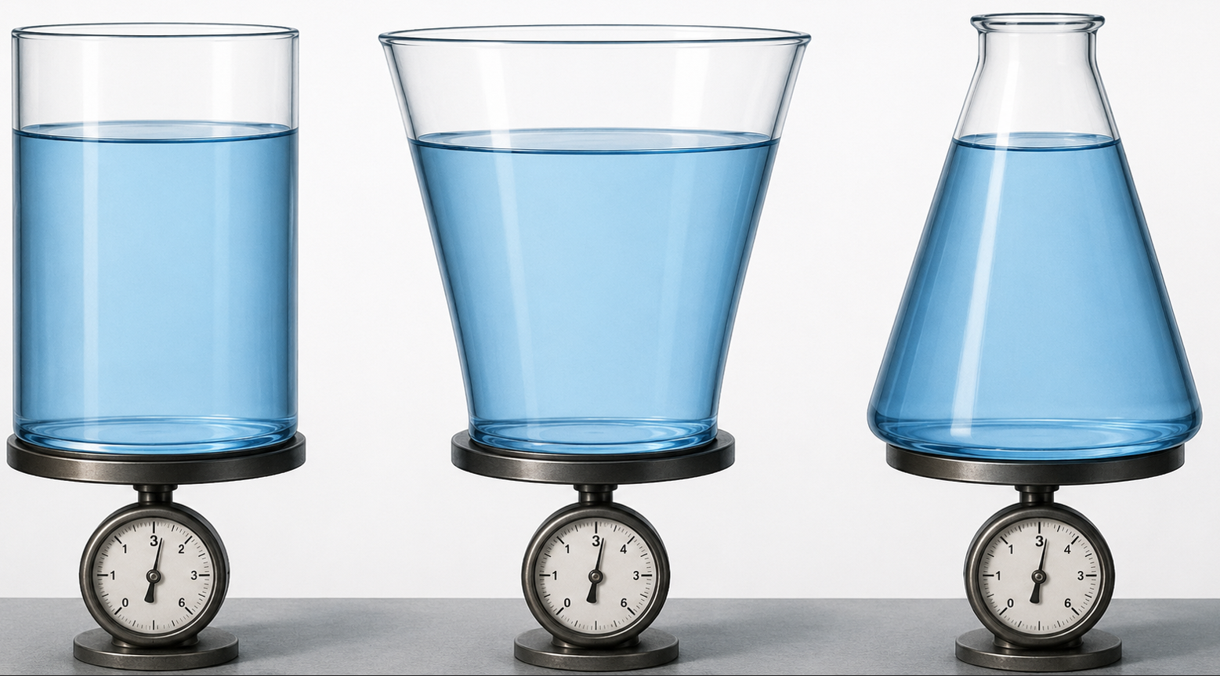
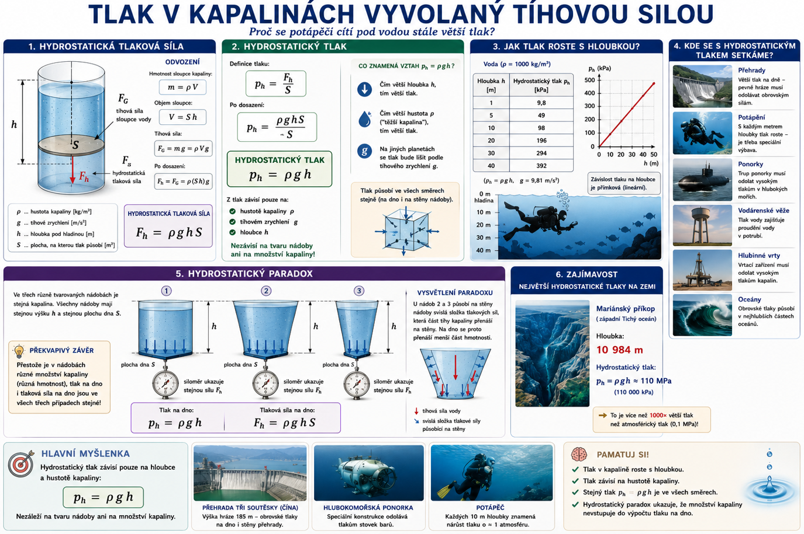
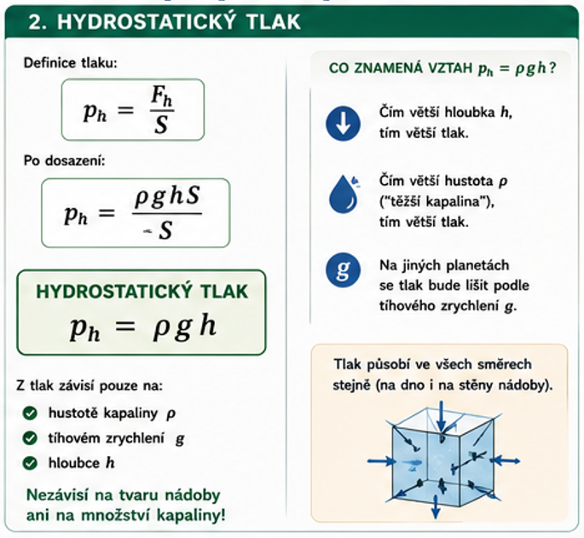
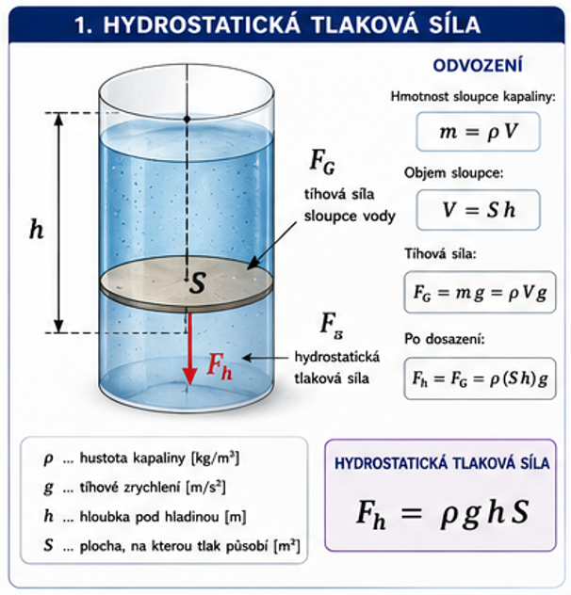
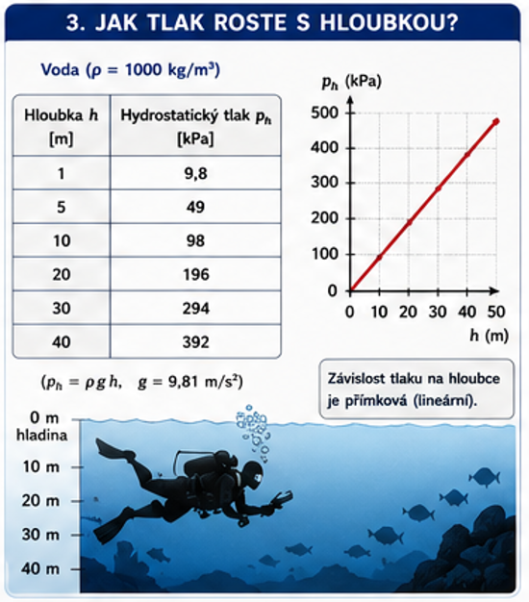

4. Hydrostatický tlak.
V jaké nádobě působí kapalina na dno největší hydrostatickou silou?

Slide 9
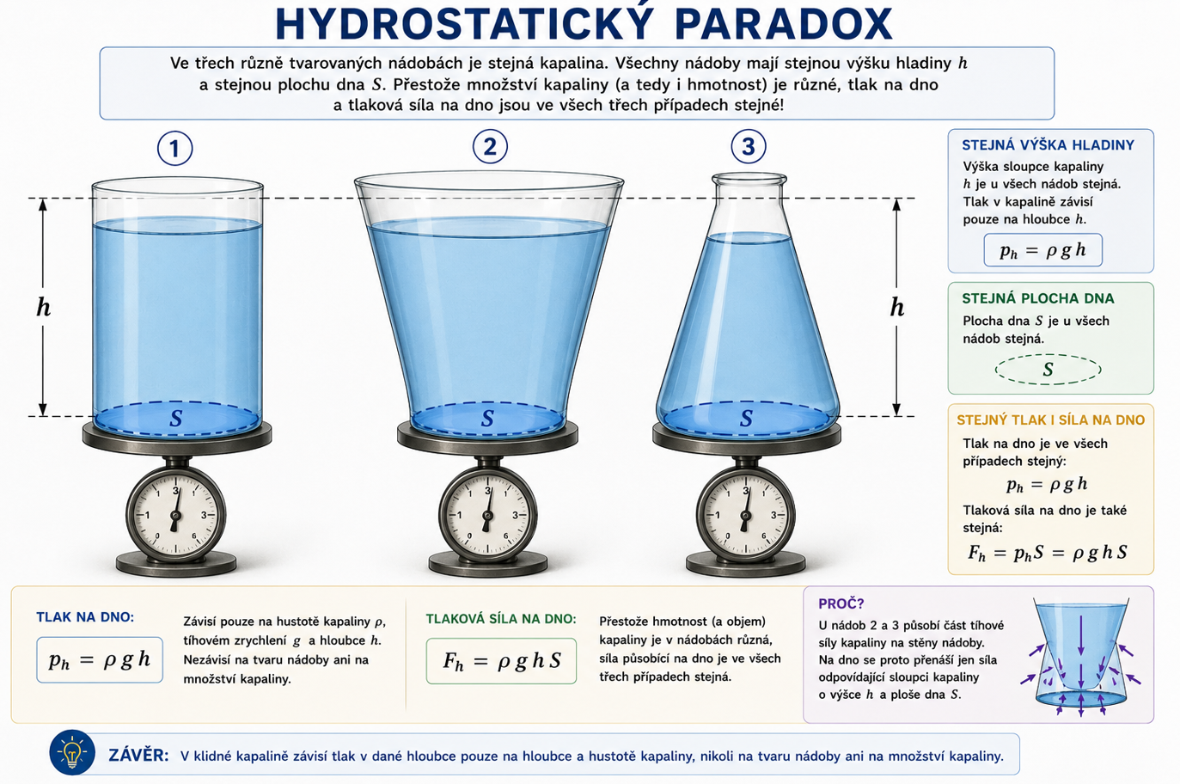
4. Hydrostatický paradox.

Slide 10
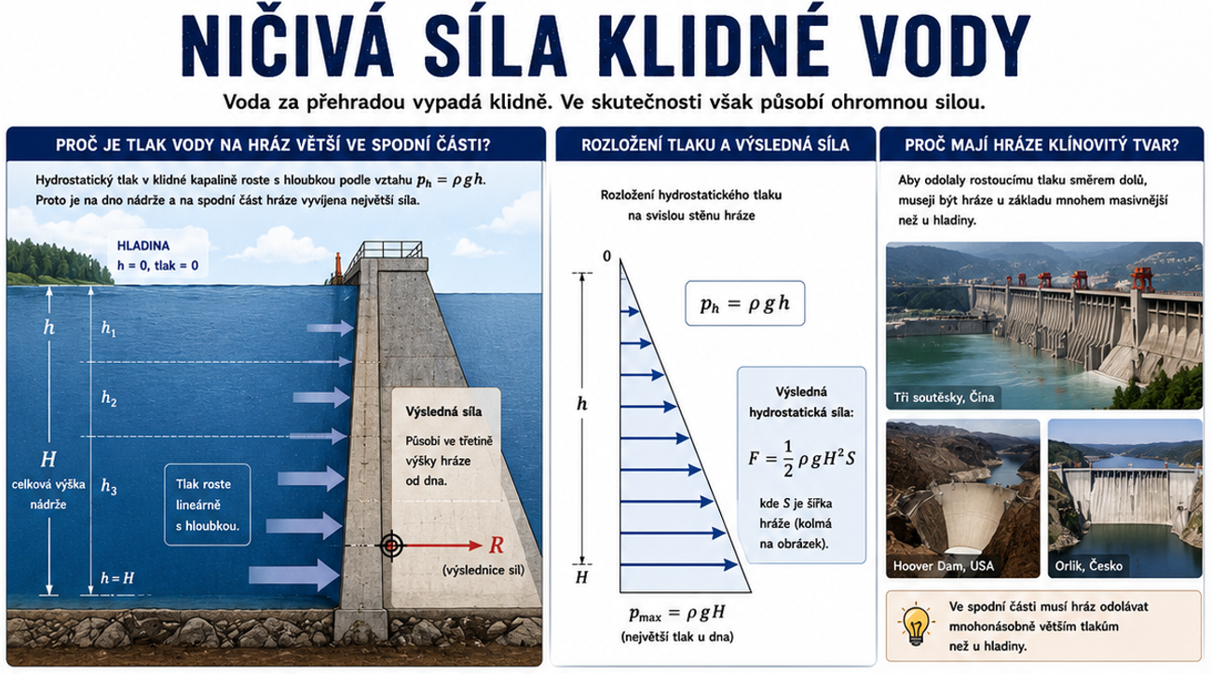
4. Tvar přehradní hráze.

Slide 11
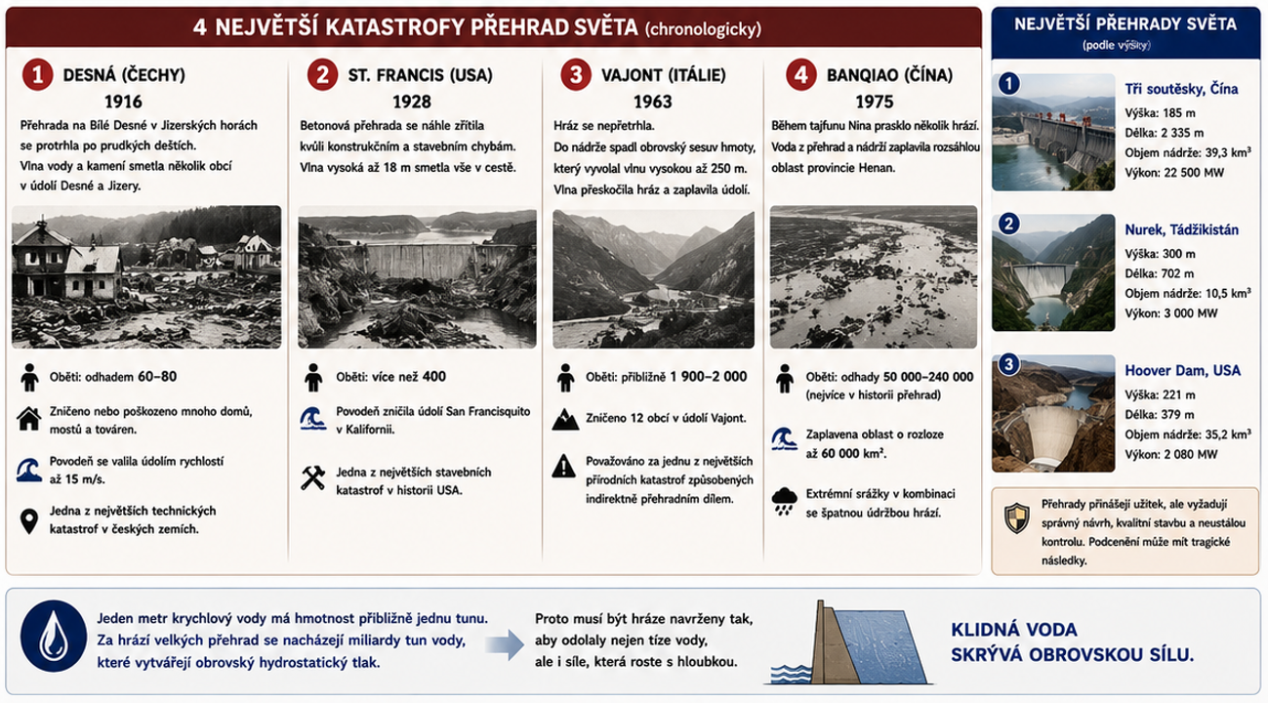
4. Největší katastrofy.

Slide 12
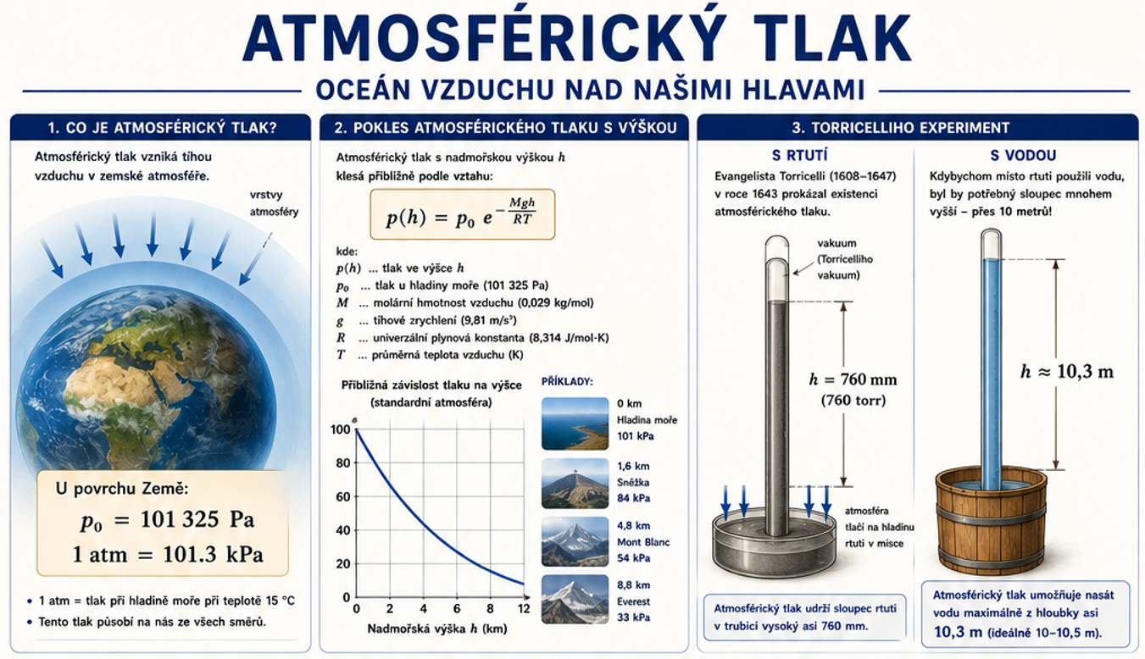
5. Tlak vzduchu vyvolaný tíhovou silou.

Slide 13
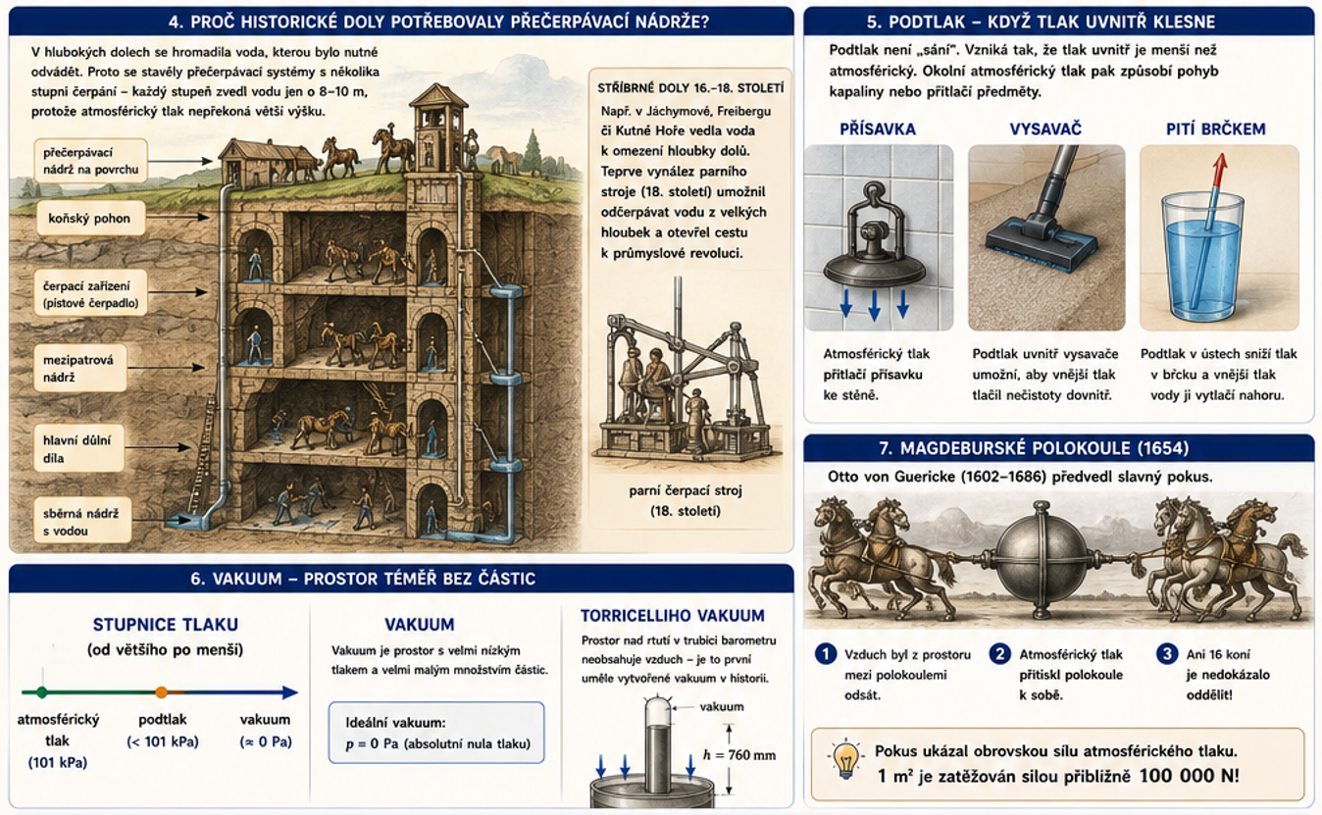
5. Tlak vzduchu vyvolaný tíhovou silou.

Slide 14
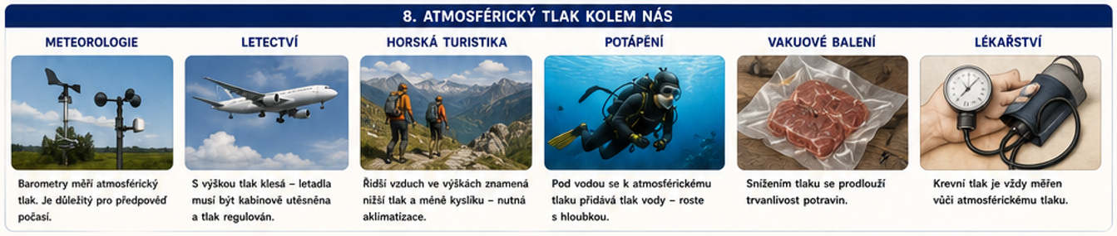
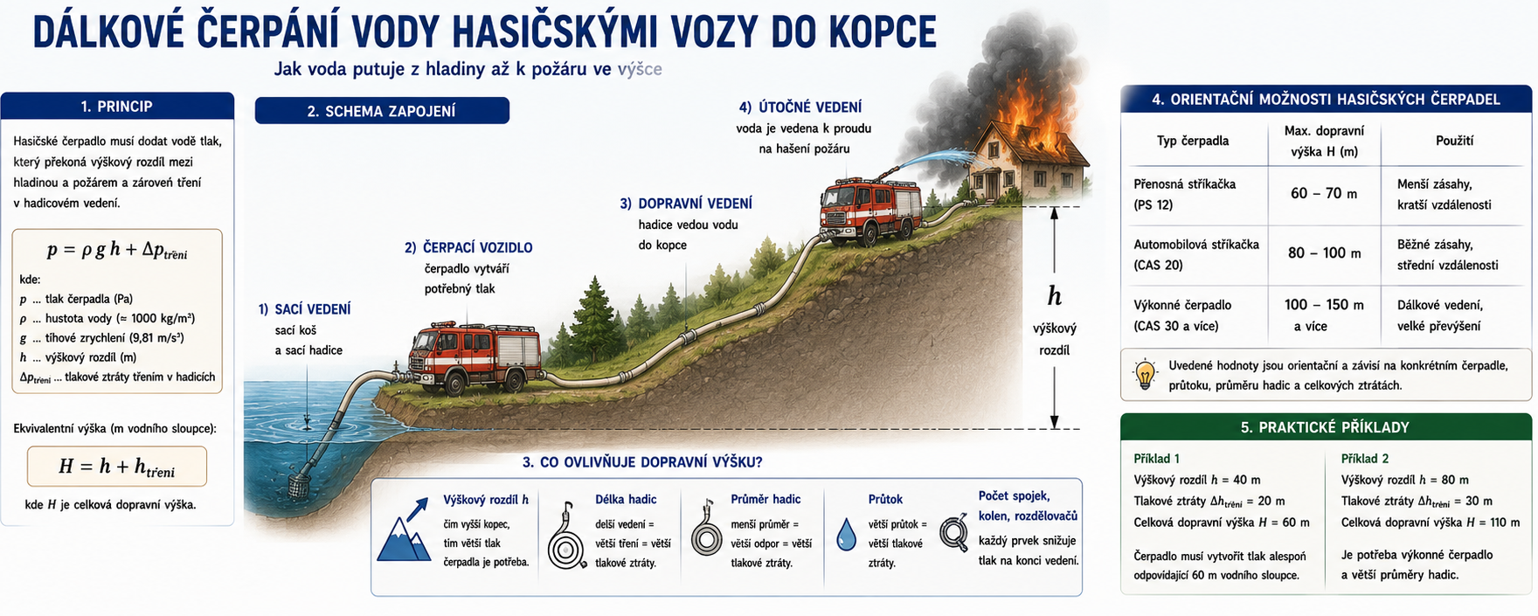
5. Dálkový transport vody.

Slide 15
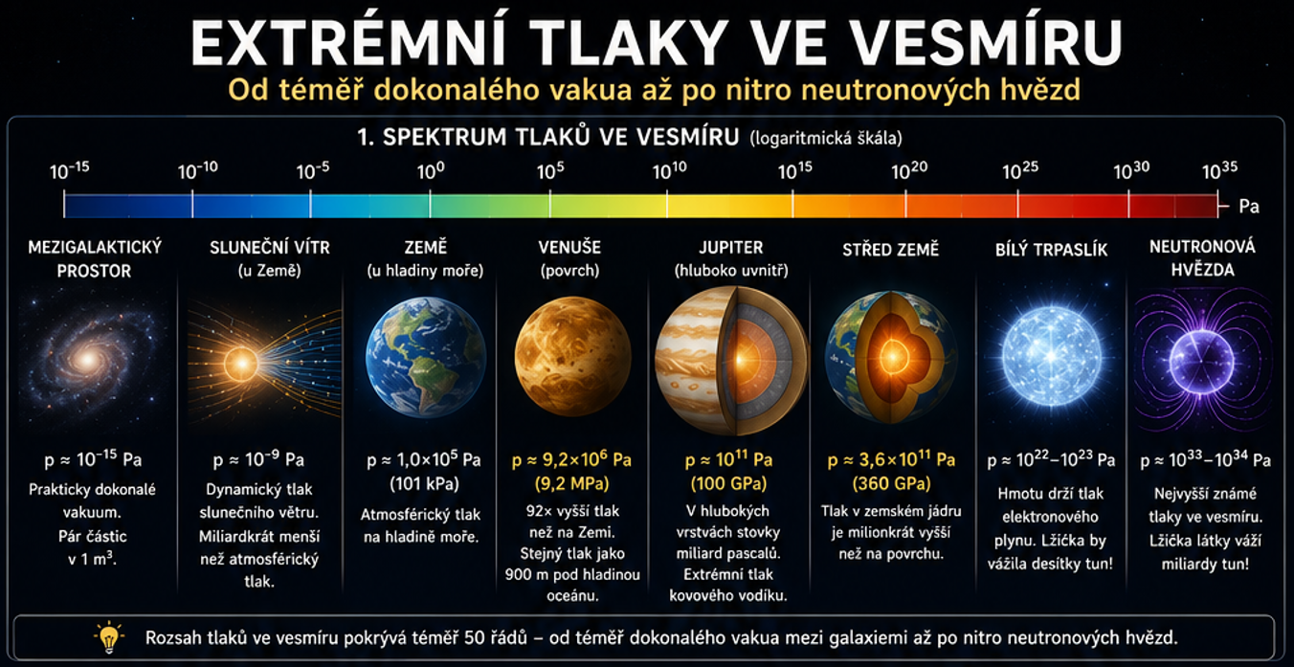
5. Extrémní tlaky.

Slide 16
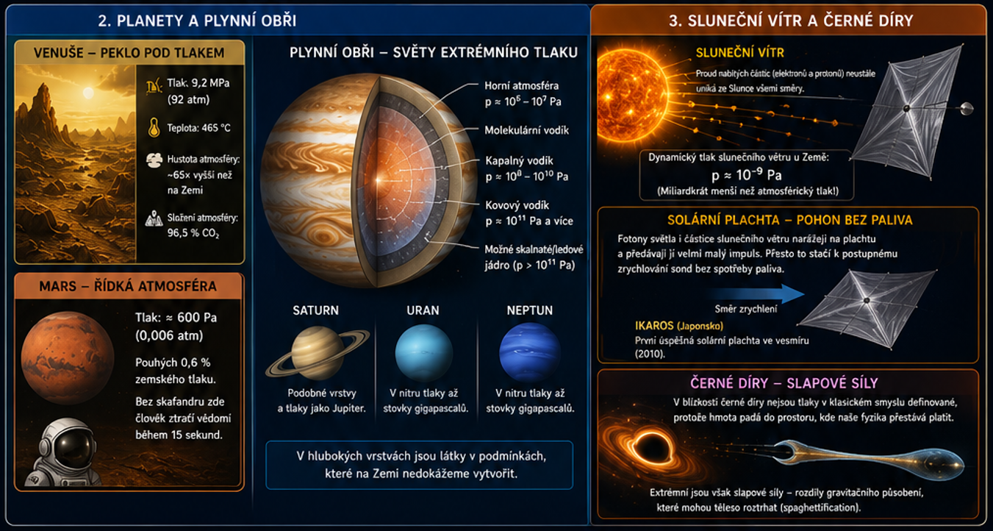
5. Extrémní tlaky.

Slide 17
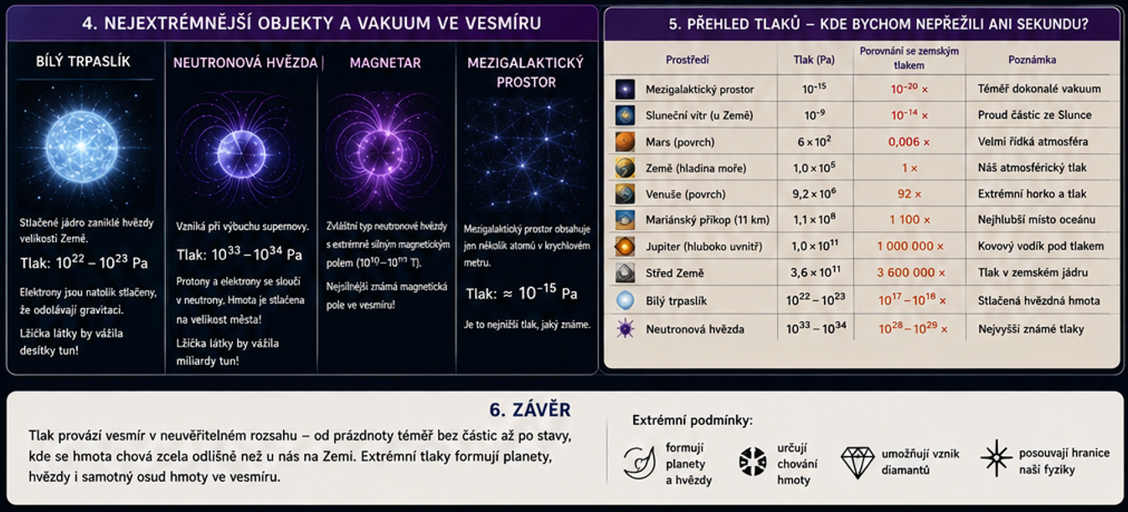
5. Extrémní tlaky.

Slide 18
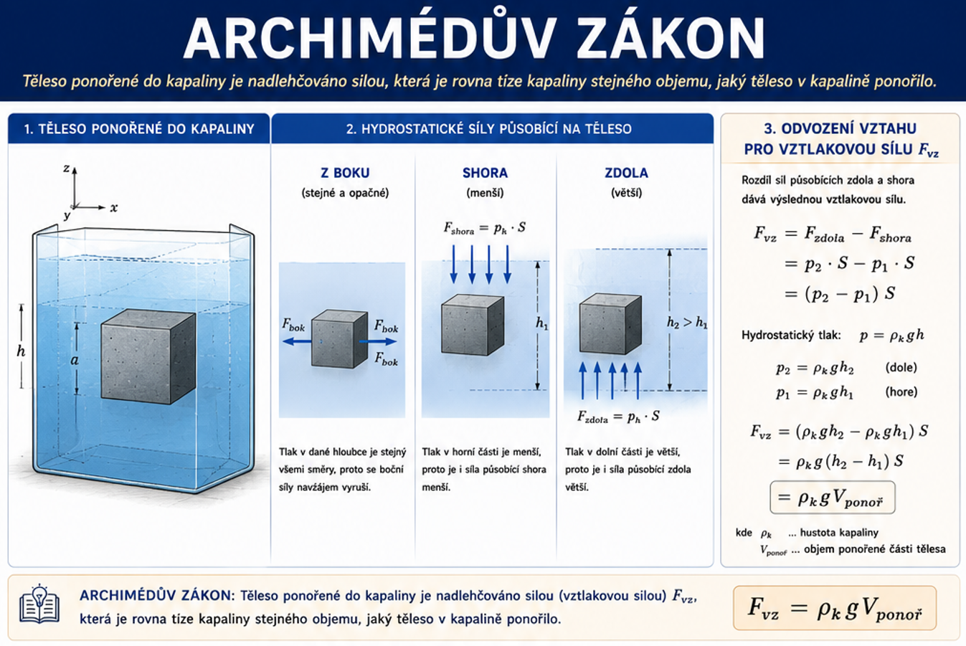
5. Vztlaková síla v tekutinách.

Slide 19
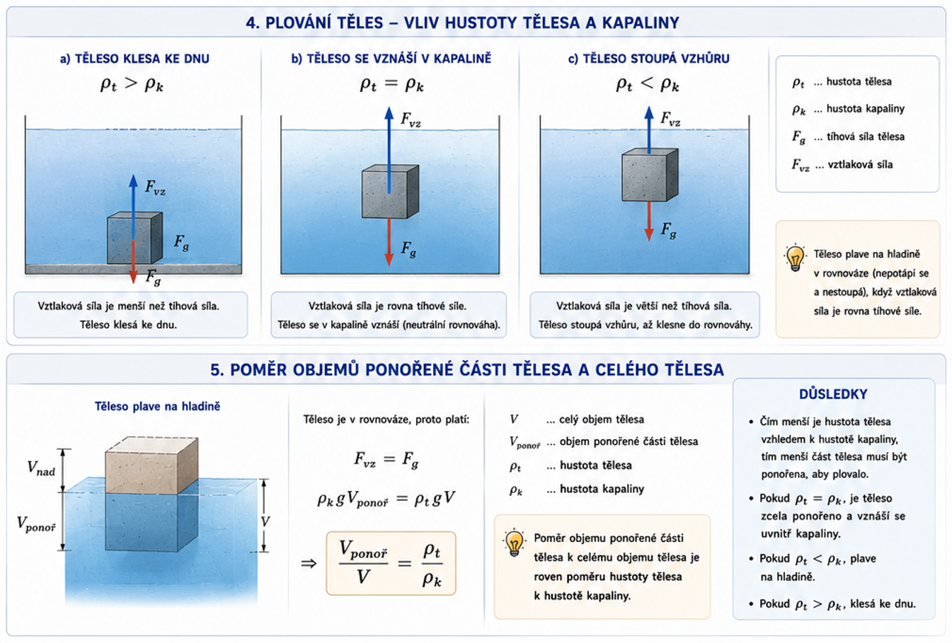
5. Vztlaková síla v tekutinách.

Slide 20
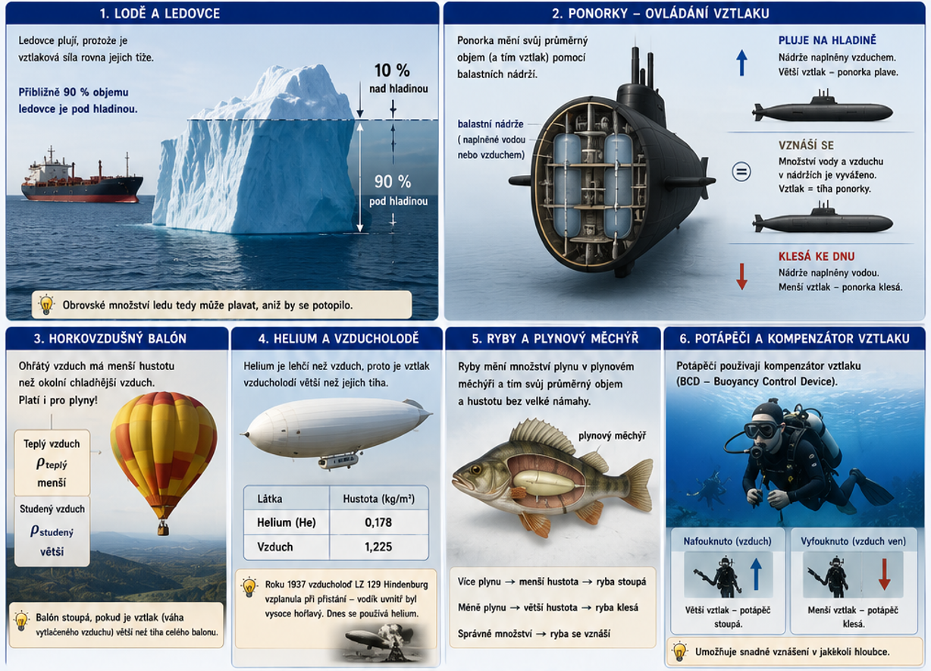
5. Vztlaková síla v praxi.

Slide 21
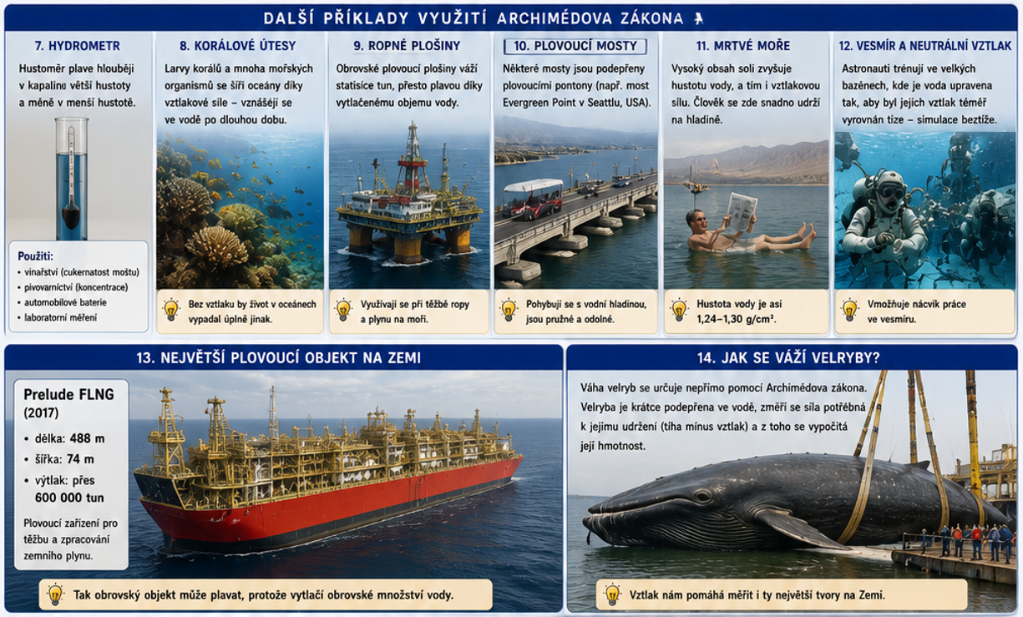
5. Vztlaková síla v praxi.

Slide 22
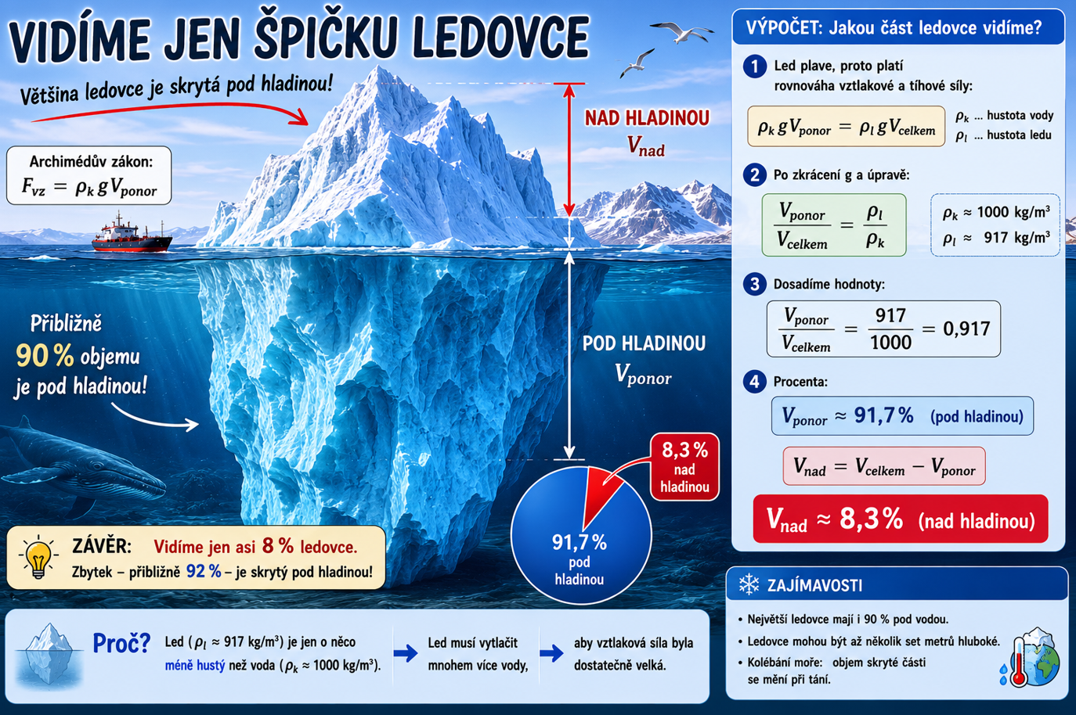
5. Špička ledovce.

Slide 23
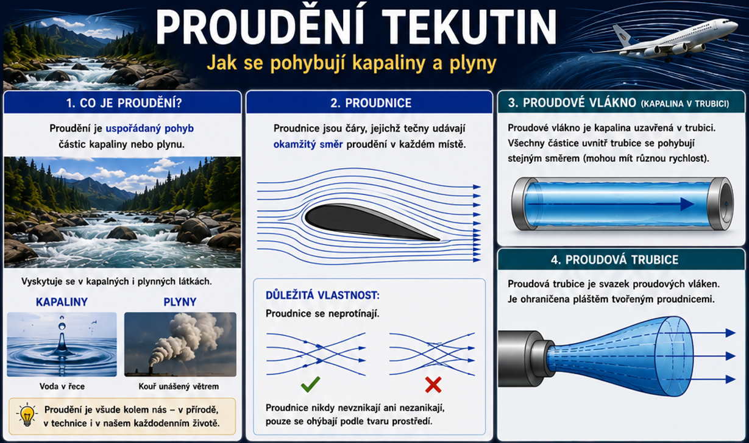
6. Proudění tekutin.

Slide 24
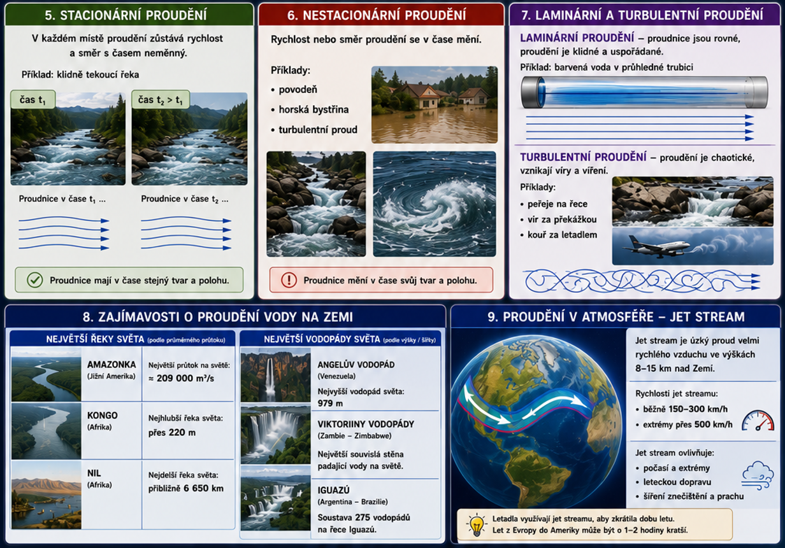
6. Proudění tekutin.

Slide 25
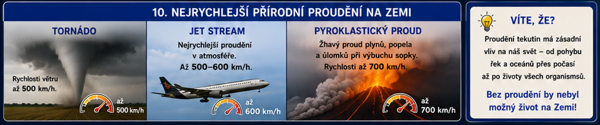
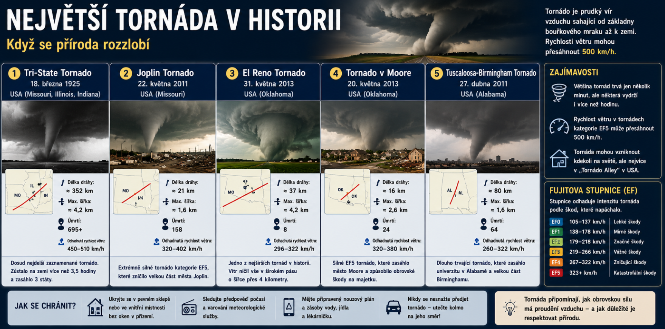
6. Proudění tekutin.

Slide 26
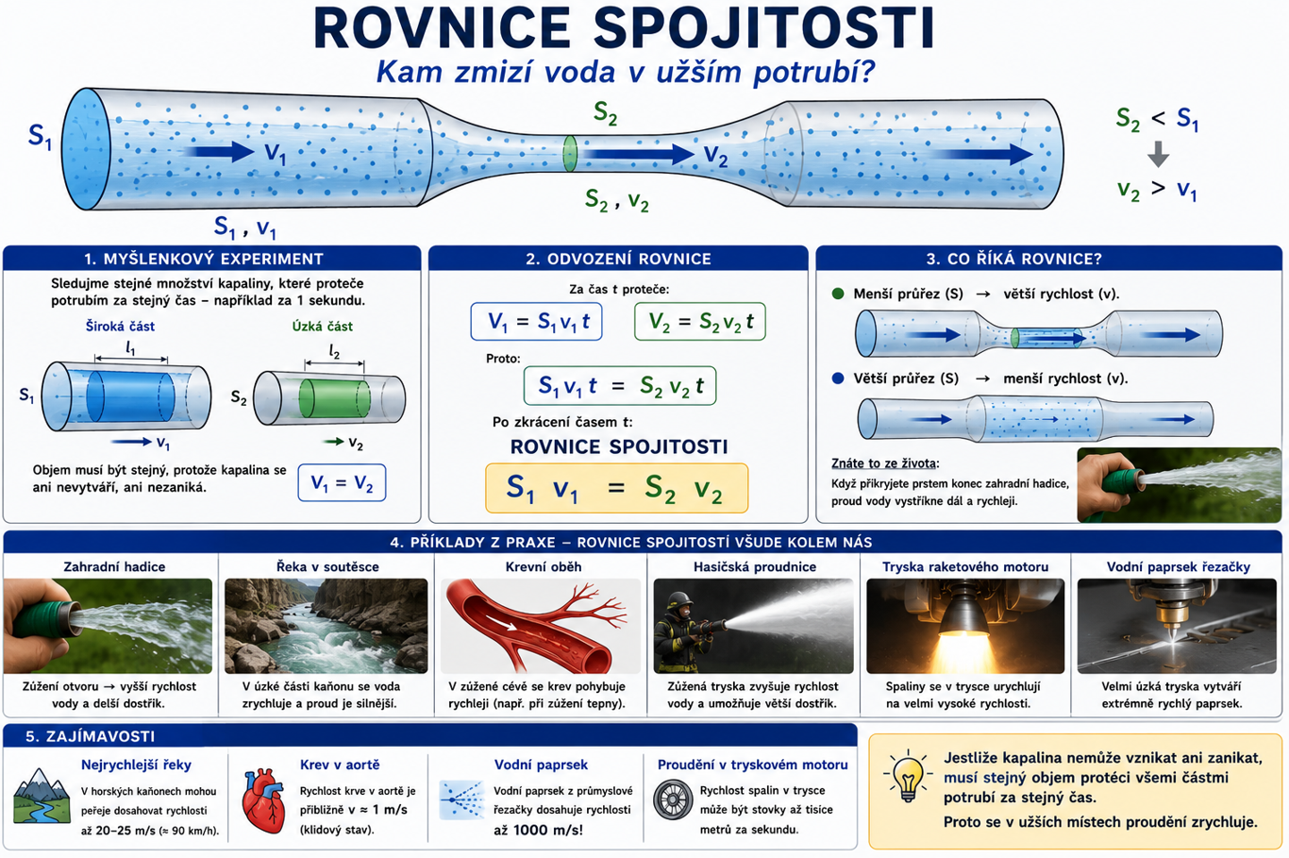
7. Rovnice kontinuity.

Slide 27
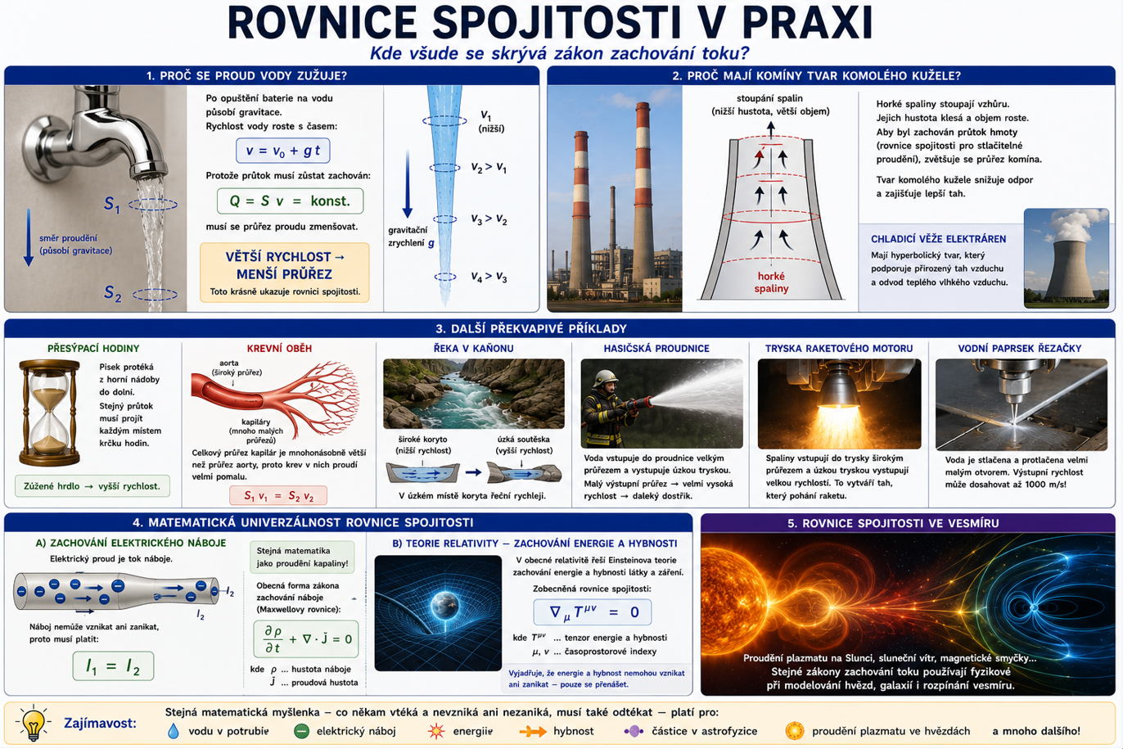
7. Rovnice kontinuity.

Slide 28
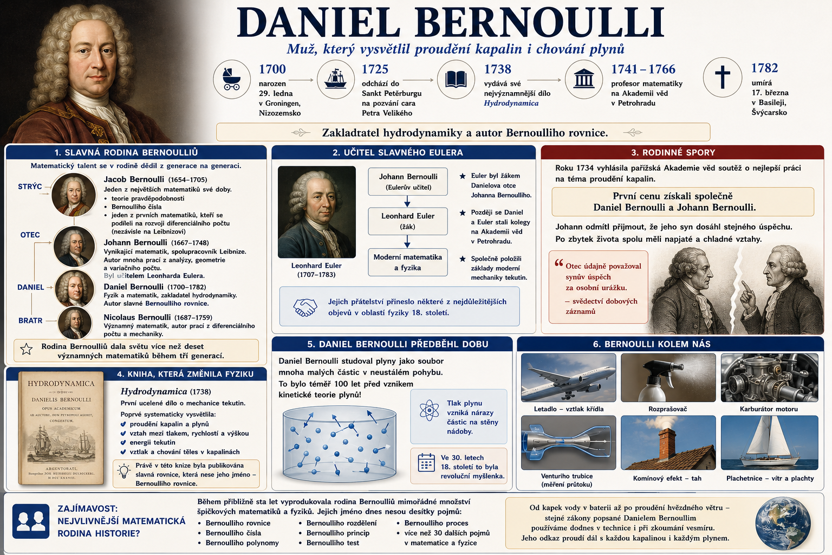
8. Bernoulliho rovnice.

Slide 29
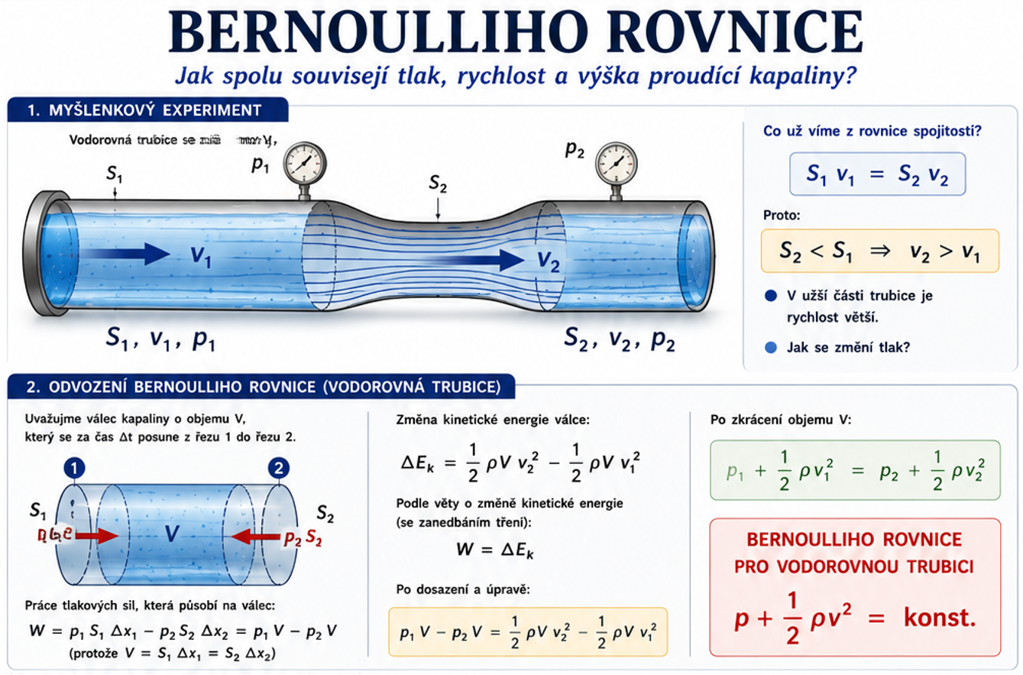
8. Bernoulliho rovnice.

Slide 30
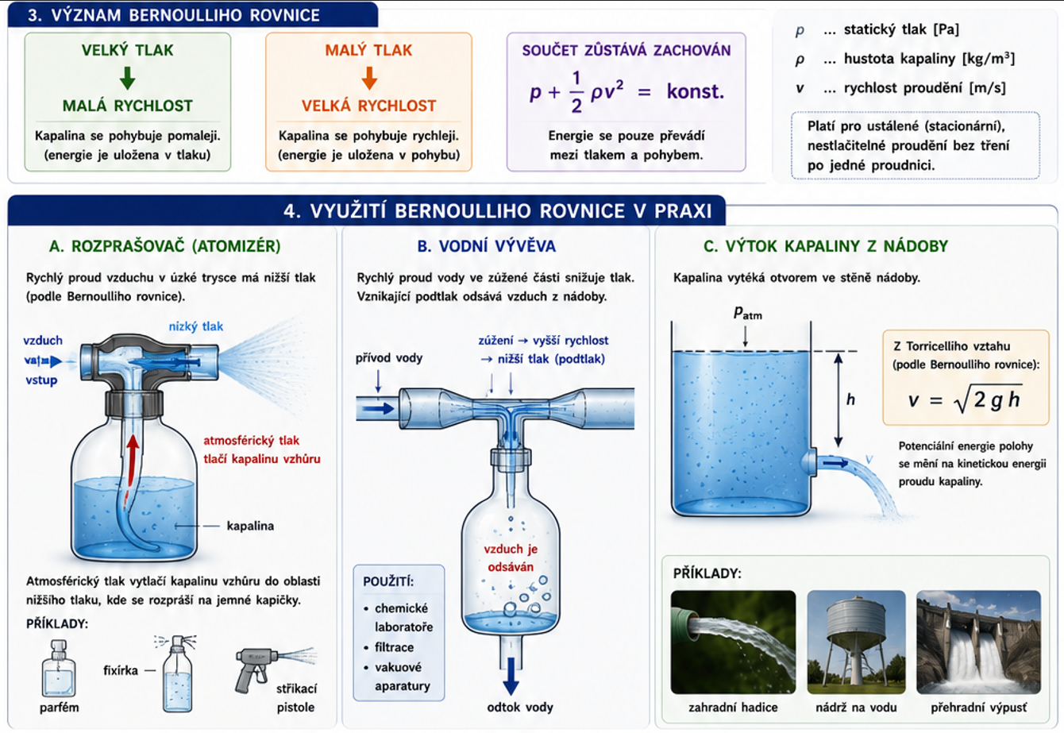
8. Bernoulliho rovnice.

Slide 31
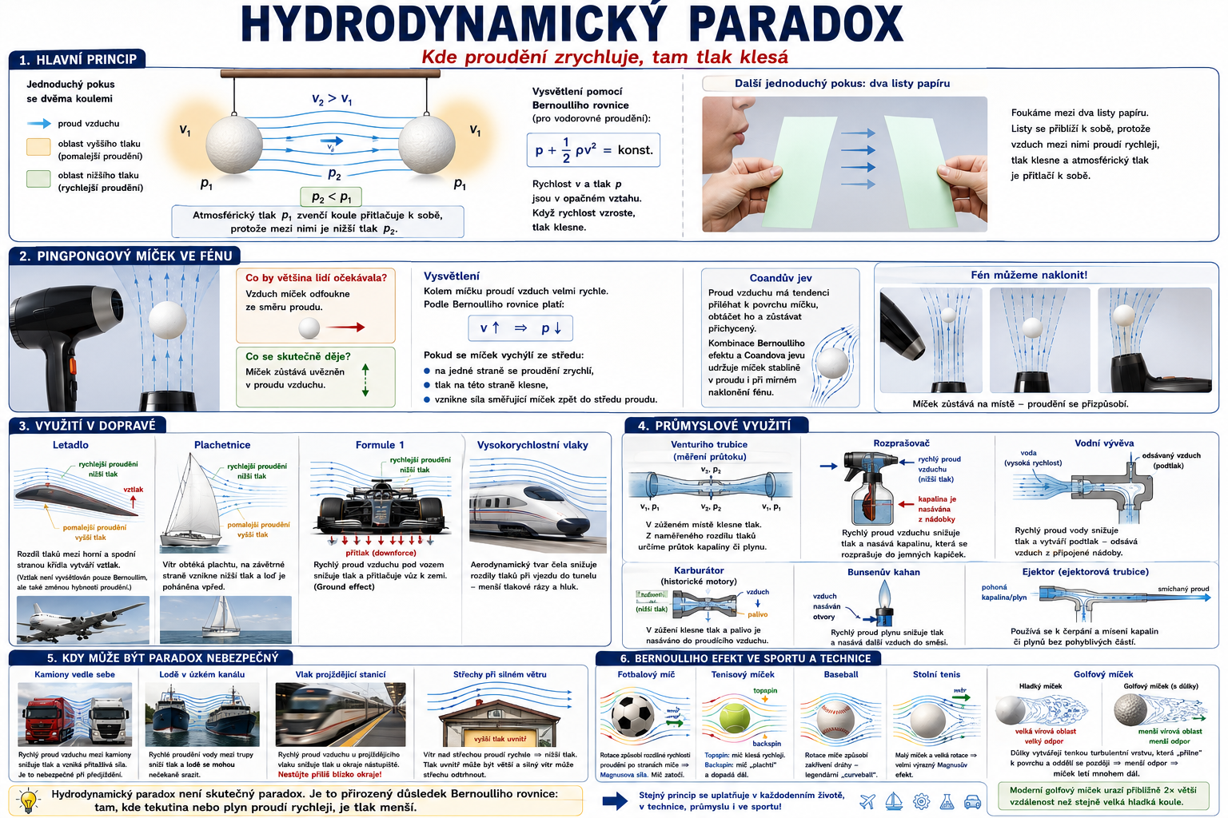
8. Hydrodynamický paradox.

Slide 32
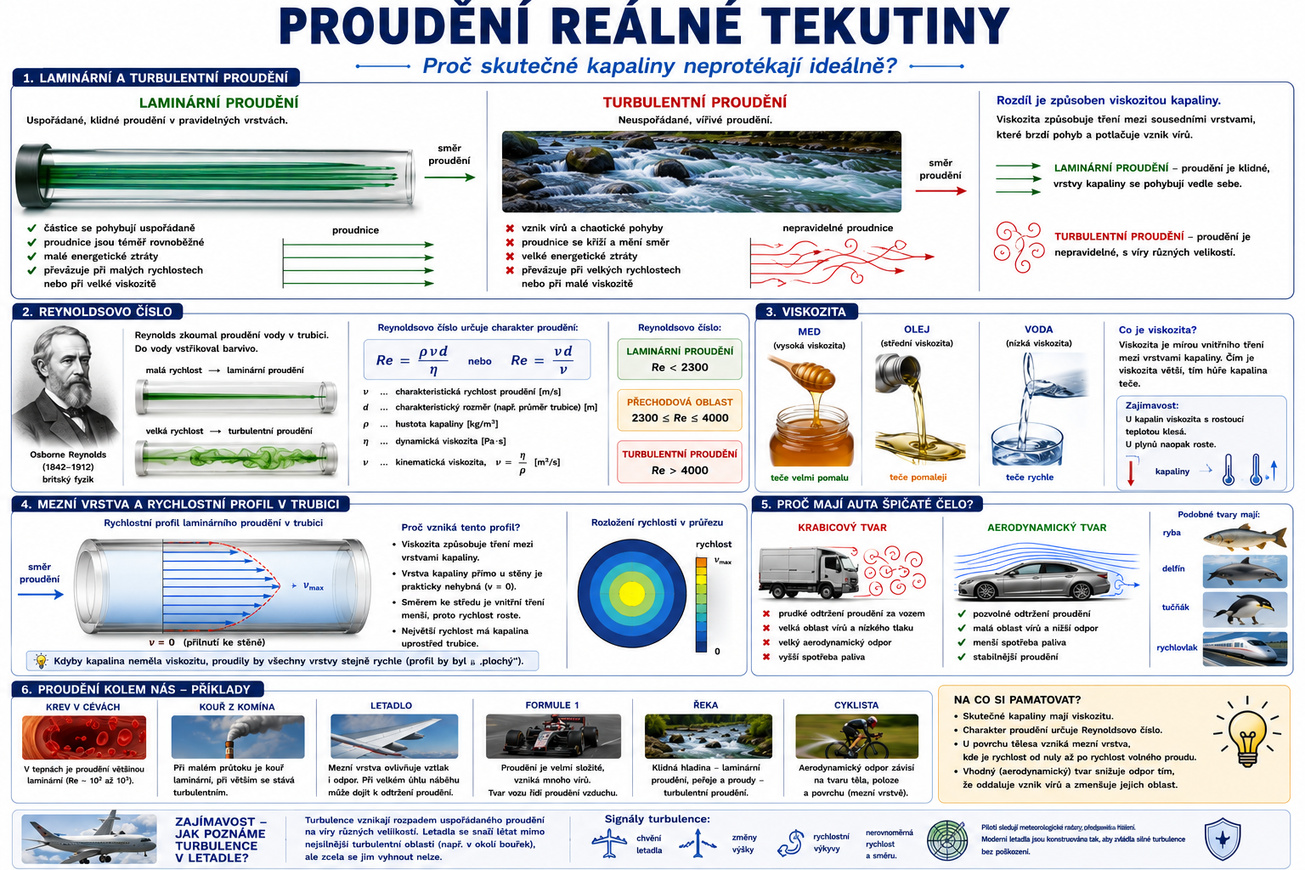
9. Proudění reálné tekutiny.

Slide 33
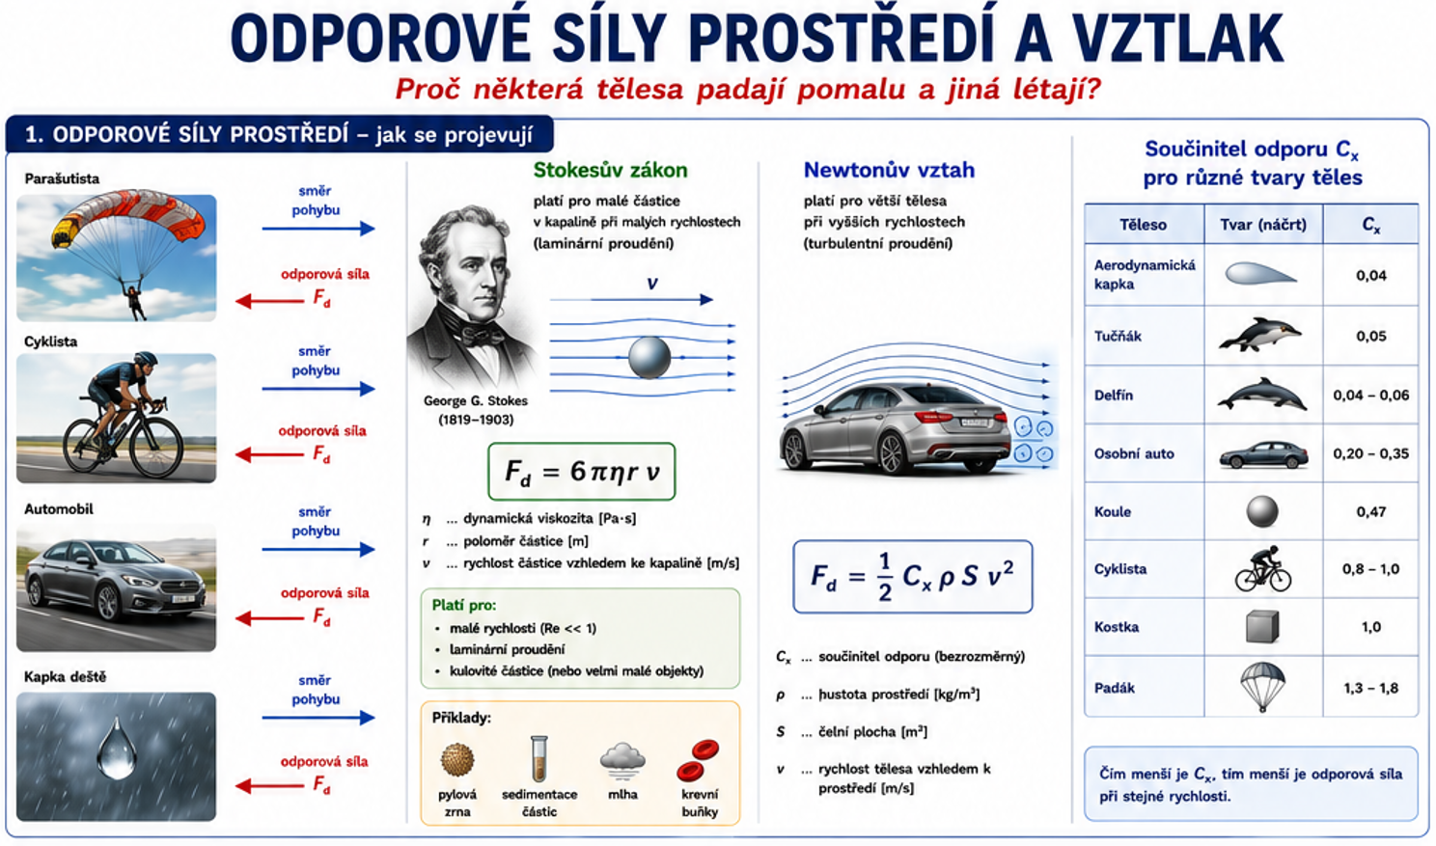
10. Odporové síly prostředí.

Slide 34

10. Odporové síly prostředí.

Slide 35

10. Odporové síly prostředí.

Slide 36

11. Kovová voda.

Slide 37

12. Svatý grál fyziky - TOE.

Slide 38


12. Svatý grál fyziky - TOE.

Slide 39

12. Svatý grál fyziky - TOE.

Slide 40

13. Fyzika budoucnosti.

Slide 41

14. Dveře, které jsme ještě neotevřeli.

